Slide 1
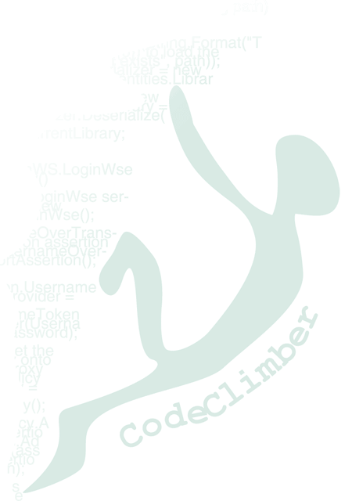

ASP.NET MVC Framework
Simone Chiaretta Solution Developer, Avanade
http://codeclimber.net.nz
24 Ottobre 2008

Slide 2
Agenda
Storia degli strumenti Microsoft per lo sviluppo Web
Introduzione ad ASP.NET MVC
Pattern MVC
ASP.NET MVC nel dettaglio
Testing ASP.NET MVC
Futuro di ASP.NET MVC

Slide 3
Storia degli strumenti Microsoft per lo sviluppo Web

Slide 4
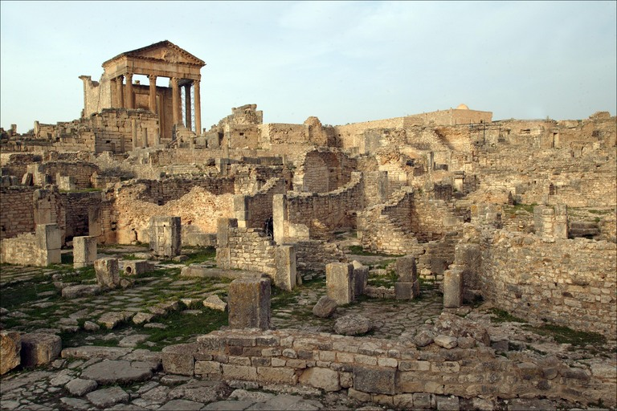
Prima c’era ASP “Classic”

Slide 5
Prima c’era ASP “Classic” - Storia
ASP (‘96 – 2000, IIS3 –> )
Primo framework di sviluppo web integrato col webserver
Introduce le prime astrazioni per facilitare l’interazione con il webserver
Request
Response
Server

Slide 6
Prima c’era ASP “Classic” - Problemi
Lascia completa libertà al programmatore =
Codice e HTML sono mischiati (“spaghetti code”)
Difficile separare implementazione e presentazione
<% Set oConn = Server.CreateObject("ADODB.Connection")
oConn.Open "DRIVER={Microsoft Access Driver (*.mdb)}; DBQ=" & Server.MapPath("DB.mdb")
Set rsUsers = Server.CreateObject("ADODB.Recordset")
rsUsers.Open "SELECT * FROM Users", oConn %>
<TABLE align="center" border="0" cellpadding="0" cellspacing="0" width="100%">
<% do while not rsUsers.eof %>
<tr>
<td><%=rsUsers.fields(0)%></td>
<td><%=rsUsers.fields(2)%></td>
</tr>
<% rs.movenext
loop %>
</table>
<% rsUsers = Nothing
oConn = Nothing %>

Slide 7
Poi venne ASP.NET - Storia
Cerca di risolvere il problema dello “spaghetti code”
Rilasciato Gen ‘02 con .NET 1.0
Permette di adottare un approccio VB6-like per lo sviluppo web.
Nasce il concetto di
WebForm

Slide 8
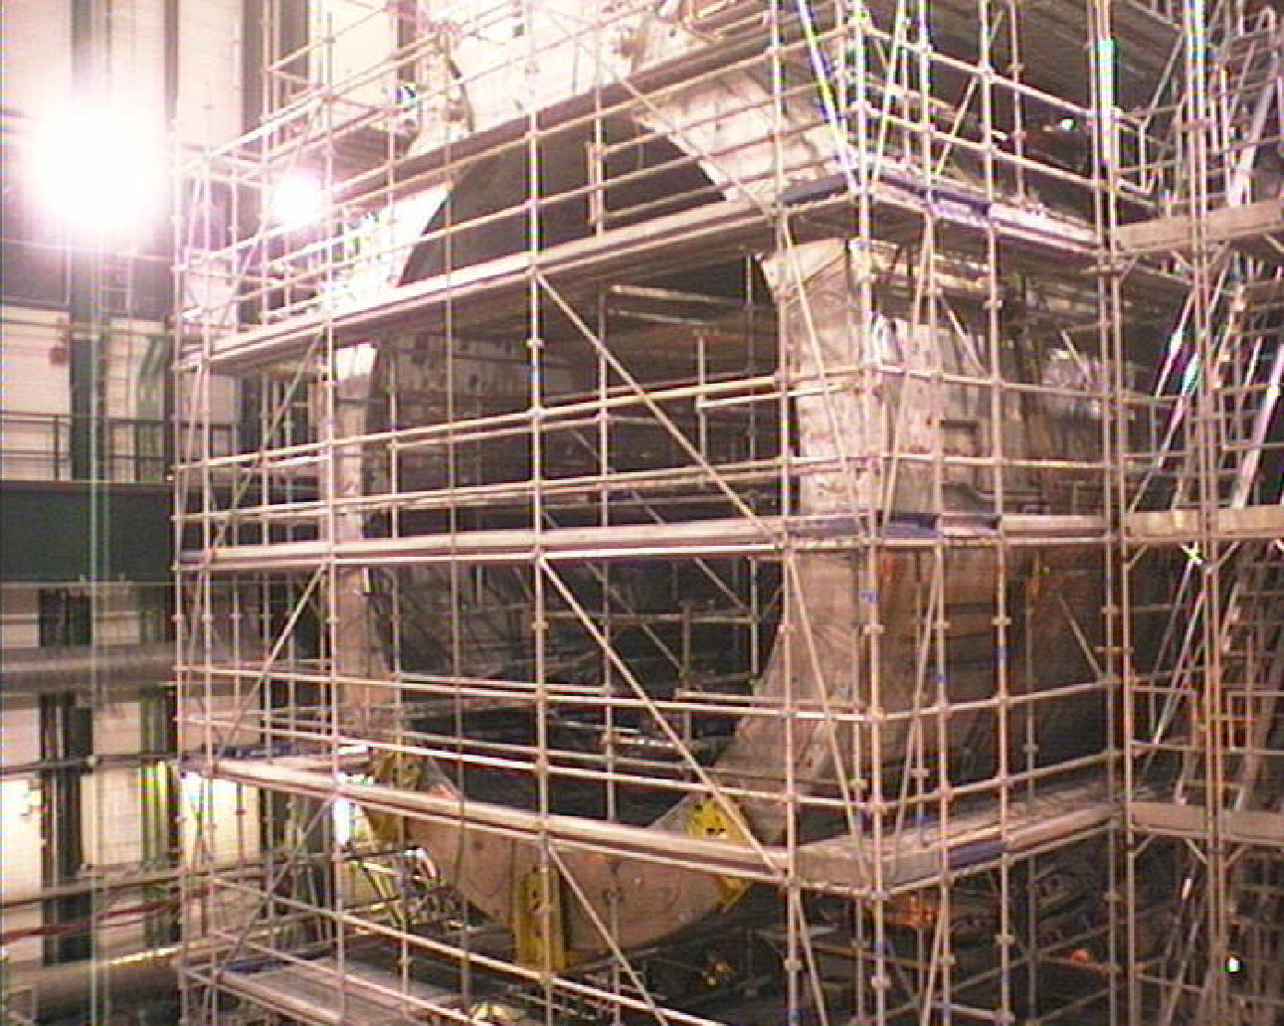
Poi venne ASP.NET - WebForm

Slide 9
Poi venne ASP.NET - WebForm
Ciclo di vita della pagina basato su eventi
Programmazione basata su eventi
UserControls e Control tree
Nasconde la natura state-less del web

Slide 10
Poi venne ASP.NET - Caratteristiche
HTML e codice sono in due file distinti (code-behind):
.aspx: contiene HTML e webcontrols
.aspx.cs: contiene il codice per manipolare i webcontrols
<html xmlns="http://www.w3.org/1999/xhtml" >
<head runat="server“
<title>Sample page</title> </head> <body>
<form id="form1" runat="server"> <div>
<asp:Label runat="server" id="Label1" /> </div>
</form>
</body>
</html>
using System;
namespace Website
{
public partial class Page1 : System.Web.UI.Page
{
protected Label Label1;
protected void Page_Load
(object sender, EventArgs e)
{
Label1.Text = "Hello ASP.NET";
}
}
}

Slide 11
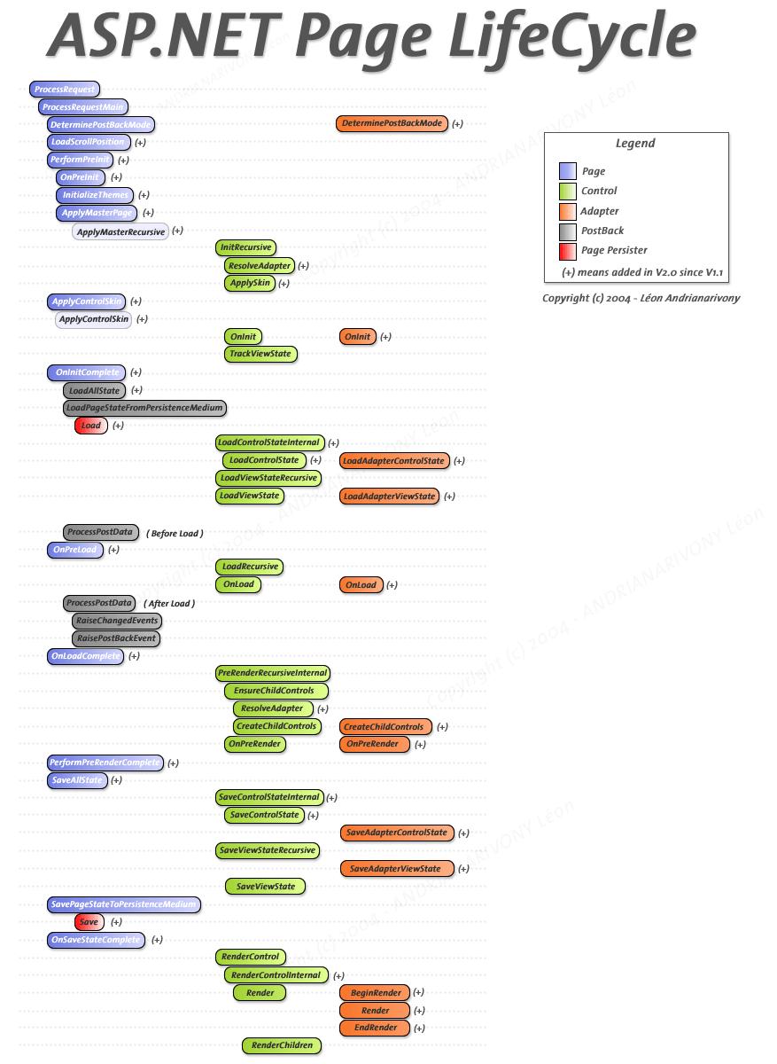
Poi venne ASP.NET - Problemi
Page Lifecycle
troppo complesso
Notes:
Eventi – codice troppo accoppiato con il ciclo di vita della pagina:
difficile da testare
difficile separare le responsabilità
UserControl – Codice HTML è “autogenerato” e poco contollabile:
HTML poco semantico
HTML non necessariamente accessibile
Difficile usare javascript a causa degli ID autogenerati
ViewState – 50% (o più) della pagina è viewstate
Non sempre è necessario salvare il viewstate di tutti i controlli.

Slide 12
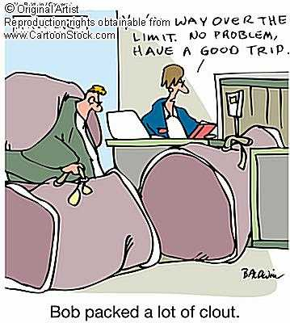
Poi venne ASP.NET - Problemi
Troppo
codice HTML
autogenerato

Slide 13
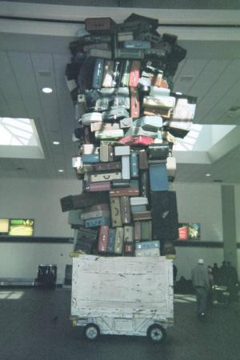
Poi venne ASP.NET - Problemi
Troppa “roba” da portare in giro:
ViewState

Slide 14
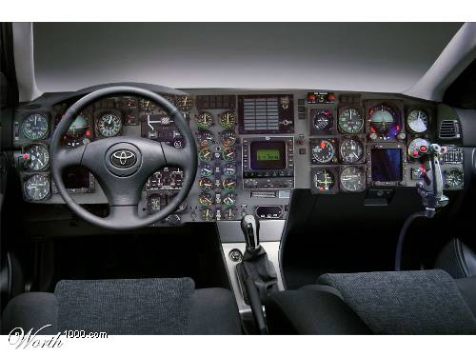
Poi venne ASP.NET - Problemi
Inutilmente complesso

Slide 15
Poi venne ASP.NET – Soluzione ai Problemi
Codice troppo accoppiato: pattern MVP, WCSF, MonoRail
HTML “brutto”: CSS Adapter Toolkit, templated controls
ViewState “ingombrante”: abilitarlo selettivamente
Ma tutto ciò non è “out-of-the-box”
Notes:
Ma tutto ciò non è “out-of-the-box”: l’80% degli sviluppatori continua ad utilizzare l’approccio di default.

Slide 16
Introduzione a ASP.NET MVC

Slide 17
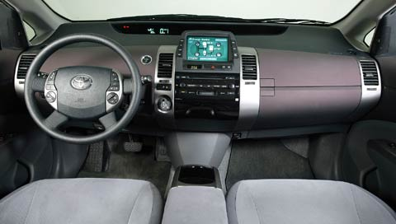
ASP.NET MVC to the rescue
Ritorno alla semplicità

Slide 18
ASP.NET MVC to the rescue – Storia
Nasce per cercare di risolvere i problemi di ASP.NET
Annunciato da Scott Guthrie alla prima ALT.NET conference di Austin a Ott ‘07
Attualmente alla versione Beta (1?)(Ottobre ‘08)
“Obbliga” una maggior separazione delle responsabilità

Slide 19
ASP.NET MVC – Caratteristiche
Implementa il pattern Model-View-Controller
Sviluppato per essere testabile
Estendibile
URL mapping engine
Può utilizzare il modello webform per quel che riguarda il rendering, ma non per il postback
Supporta tutte le funzionalità pre-esistenti: autenticazione, autorizzazione, caching, session, providers, ecc…
Notes:
Implementa il pattern Model-View-Controller
Sviluppato per essere testabile (tutti gli oggetti Http sono visti tramite delle interfacce, es IHttpRequest)
Estendibile: ogni componente può essere rimpiazzato da implementazioni custom
URL mapping engine: permette URL SEO-friendly, RESTful e “hackable” (Products/Category/4 invece che productscategory.aspx?id=4)
Utilizza il modello webform per quel che riguarda il rendering, ma non per il postback
Supporta tutte le funzionalità pre-esistenti: autenticazione, autorizzazione, caching, session, providers, ecc…

Slide 20
Il Pattern MVC

Slide 21
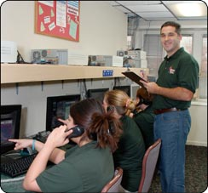
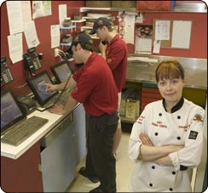
MVC in Real Life
Consegna della pizza
L’utente parla al controller (prende l’ordine per la pizza)

Slide 22
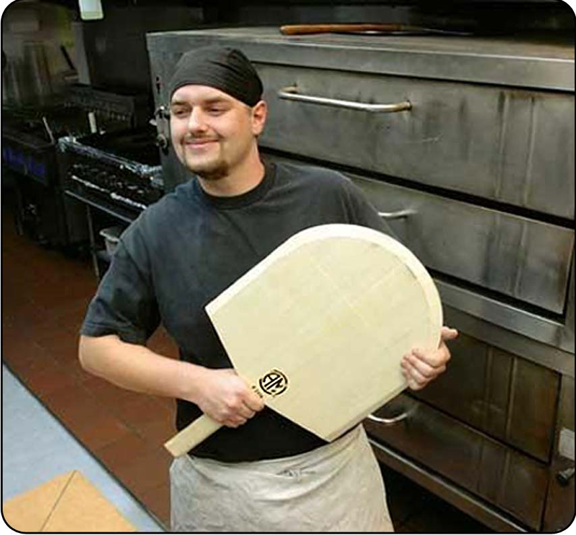
MVC in Real Life
Il controller delega al model (il cuoco riceve l’ordine)

Slide 23

MVC in Real Life
Quando la pizza è pronta, viene data al controller che delega alla view (fattorino porta la pizza a casa)

Slide 24
Introduzione a MVC
Introdotto per la prima volta in Smalltalk nel ‘79
“Di moda” negli ultimi anni grazie a Struts, Spring MVC e Ruby on Rails
Divide l’applicazione in 3 componenti:
Model: la business logic dell’applicazione, che contiene le informazioni sui dati
View: rappresenta i dati nella UI visibile dall’utente
Controller: orchestra le operazioni, riceve l’input, decide come recuperare i dati e li passa alla view

Slide 25
Il flusso di un’applicazione MVC
Il Controller chiede i dati al Model
La richiesta arriva al controller
Model
2
Browser
1
Controller
3
Il Model restituisce i dati al controller
Il controller formatta i dati e li passa alla view
4
View
5
La view costriusce la pagina che viene inivata al browser

Slide 26
ASP.NET MVC nel dettaglio
[with Demo]

Slide 27
Flusso della richiesta
Request
URL Routing
Route
Route Handler
Http Handler
Controller
View Factory
View
Response

Slide 28
Routing
Parte di ASP.NET 3.5 SP1
System.Web.Routing.dll
Url con parametri:
{controller}, {action}, {parametri}
routes.MapRoute(
"Blog", //nome
"blog/{date}/{title}", //url
/*valori di default per i parametri*/
new {
controller = "Blog", //Controller
action = "Show", //Action
date = DateTime.Now, //Parametri
title = ""
}
);

Slide 29
Controller
Classe con nome <NomeController>Controller
Eredita da Controller
Un metodo pubblico per Action
Metodo restituisce ActionResult
public class BlogController : Controller
{
public ActionResult Show(DateTime date, string title)
{
ViewData["Titolo"] = title;
ViewData["Data"] = date;
return View();
//return View(“<viewName>", <viewdata>);
}
}

Slide 30
View – Loosely Typed
E’ un normale WebForm che eredita da ViewPage
DEVE SOLO costruire la UI HTML
ViewData è +/- una HashTable
public partial class Show : ViewPage
{
//quasi sempre vuoto
}
<h2><%= Html.Encode(ViewData["Message"]) %></h2>
<%= ((DateTime)ViewData["Data"]).ToLongDateString()%>

Slide 31
View – Strongly Typed
La view può anche essere strongly typed
Complie time check
Intellisense friendly ☺
ViewData è una classe custom
public partial class StrongShow : ViewPage<PresentationModelClass>
{
//quasi sempre vuoto
}
<h2><%= Html.Encode(ViewData.Model.Message) %></h2>
<%= ViewData.Model.Data.ToLongDateString()%>

Slide 32
View – UI Helpers
UI Helper per aiutare la scrittura di codice HTML
Html.ActionLink
Html.ActionLink<ControllerClass>
Html.BeginForm
Html.BeginForm<ControllerClass>
Html.ActionLink(“Testo Link",“ActionName",“Controller", new { parametri });
Html.ActionLink<ControllerClass>( c => c.ActionName(parametri)," Testo Link");

Slide 33
Estendere MVC
Tutto può essere esteso
IControllerFactory
StructureMapControllerFactory
UnityControllerFactory
SpringControllerFactory
…
IViewFactory
BooViewEngine
NHamlViewFactory
…
Quasi tutte le integazioni sono sviluppate all’interno di MVCContrib: http://www.codeplex.com/MVCContrib

Slide 34
Testare ASP.NET MVC
[with Demo]

Slide 35
Testare ASP.NET MVC
Ma questa non avrebbe dovuto essere la prima slide?
☺

Slide 36
Testare i controller
No mocking involved
[TestClass]
public class BlogControllerTest
{
[TestMethod]
public void Show()
{
BlogController controller = new BlogController();
var result = controller.Show(2010,10,11,"Titolo Post")
as RenderViewResult;
Assert.IsNotNull(result, "Aspettavo un view da renderizzare");
Assert.AreEqual("Titolo Post", result.ViewData["Titolo"],
"Mi aspettavo un altro messaggio");
}
}

Slide 37
Altri esempi di test
Testare strongly-typed view data
Assert.AreEqual(expected, ((BlogModel)result.ViewData.Model).Titolo,…);
Testare Redirect
var result = controller.Show(…) as RedirectToRouteResult;

Slide 38
Wrapping up…

Slide 39
ASP.NET MVC vs WebForms
WebForms
Sviluppo RAD
Paradigma più simile allo sviluppo tradizionale client-side
Ottimo per “prototipare”
Può diventare inmantenibile
ASP.NET MVC
Più codice da scrivere
“Miglior” architettura dell’applicazione
Maggior controllo su HTML
Abilita uso di metodologie Agile

Slide 40
Stato di ASP.NET MVC
Ora siamo alla Beta
RTW rilasciata in un mese che finisce in “ember” (Januray-ember?)
Routing ormai “stabile” (parte di ASP.NET 3.5 SP1)

Slide 41
Conclusioni
ASP.NET MVC è un framework che ci permette di scrivere buon software by default
ASP.NET WebForm necessita di “lavoro” per raggiungere lo stesso livello di pulizia
ASP.NET MVC non è ASP.NET 4.0
è un’alternativa, non un sostituto

Slide 42
Risorse
http://asp.net/mvc/ - Sito ufficiale, con download Beta, sample, video, ecc.
http://www.codeplex.com/aspnet - Codice sorgente
http://del.icio.us/tag/aspnetmvc - tutti gli articoli su ASP.NET MVC
http://polymorphicpodcast.com/shows/mvcresources/ - lista “commentata” di risorse
Blog di MS
ScottGu: http://weblogs.asp.net/scottgu/default.aspx
ScottHa: http://www.hanselman.com/blog/
PhilHa: http://haacked.com/

Slide 43
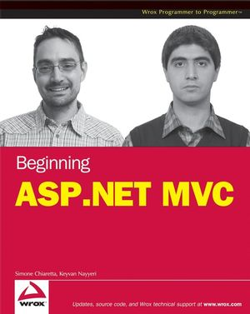
Beginning ASP.NET MVC
Simone Chiaretta e Keyvan Nayyeri
Rilascio: Marzo 2009
Già in prevendita su Amazon
TOC:
MVC
Testing
And more...
http://www.amazon.co.uk/Beginning-ASP-NET-MVC-Simone-Chiaretta/dp/047043399X/

Slide 44
Fun stuff
The MVC Song:
http://www.railsenvy.com/assets/2008/6/3/mvc_song.mp3
MVC Public Service Announcement Videos
http://www.railsenvy.com/2008/6/3/mvc-videos
http://www.vimeo.com/album/15216

Slide 45
Contatti – Simone Chiaretta
MSN: simone_ch@hotmail.com
Blog:
English: http://codeclimber.net.nz/
Italiano: http://blogs.ugidotnet.org/piyo/
Twitter: http://twitter.com/simonech

Slide 46
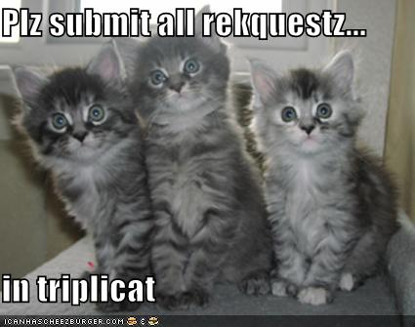
Q&A

